Slide 1
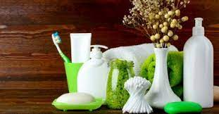
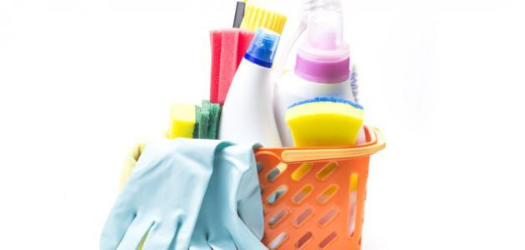
المنظفات ~ ~
عمل الطالبة : جولي ابو علي.
اشراف المعلمة : شيرين قاقيش.
الصف الخامس: (ب)

Slide 2
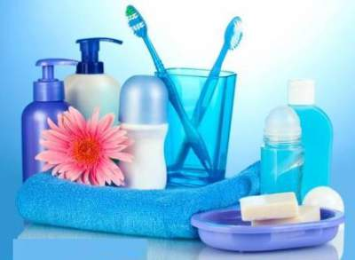
اهمية المنظفات:
النظافة هي العادات و الممارسات التي يفعلها الانسان للحفاظ على صحته ورائحتها
و هي في غاية الاهمية لانها تحافظ على صحة الجسم. وتقيه من الامراض خصوصا المعدية.
ومن الامراض التي يمكن تجنبها بالنظافة:
االاسهال
الانفلونزا
الالتهابات
القمل(الامراض الجلدية)(وغيروها)

Slide 3
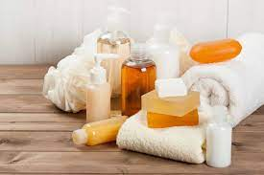
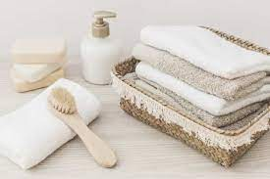
وسنتعرف عن المنظفات الشخصية:
هنالك العديد من ادوات النظافة الشخصية التي يحتاجها المرء ومنها ما يأتي
صابون وغسول الاستحمام
اللوفة
صابون غسيل اليد
شامبو او بلسم الشعر
المناشف القماشية

Slide 4
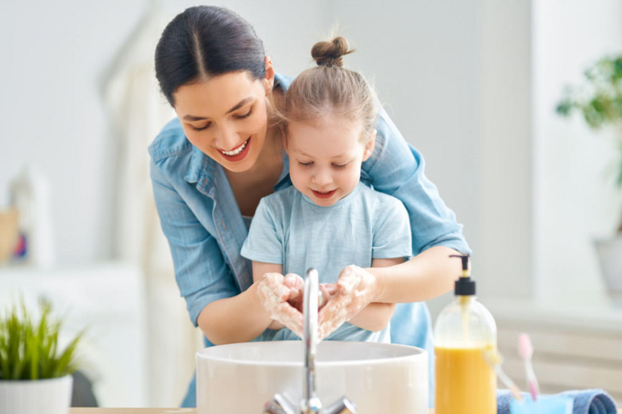
اهمية النظافة الشخصية
تخلص الجسم من الروائح الكريهة
تحافظ على صحة الجسم من العديد من الامراض
الامراض الناجمة عن قلة النظافة
الاسهال
التهاب الكبد وغيرها

Slide 5
المنظفات الشخصية

Slide 6
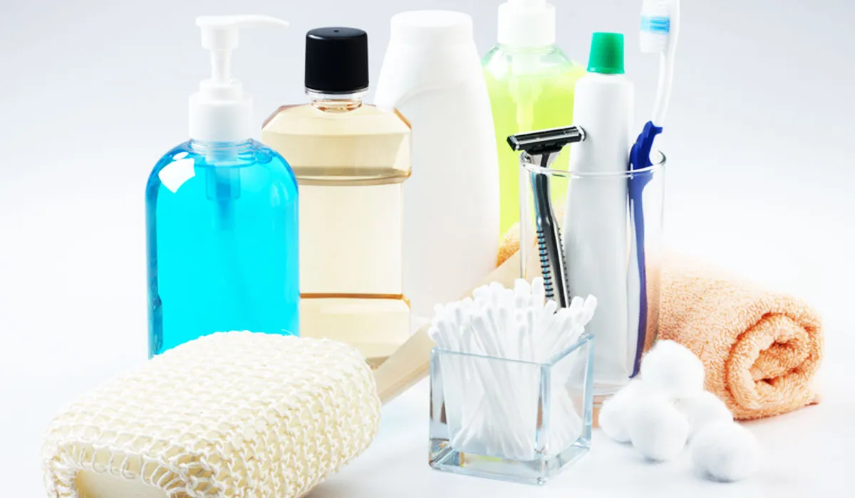
طرق المحافظة على النظافة الشخصية
الاستحمام ما لا يقل عن 3 مرات في الاسبوع
الاهتمام بتنظيف الاسنان

Slide 7
الفيديو

Slide 8
تعريف المنظفات التنظيف هو كل تفاعل كيميائي وفيزيائي باستطاعته نزع حاجز الأوساخ سائلة أو صلبة أو مزيج بينهما على سطح مادة صلبة مثل قماش أو صوف
صور عن النضفات

Slide 9
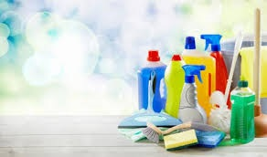
الاثار السلبة الناجمة عن استخدام المنظفات
قد تسبب منظفات المراحيض وأرضيات الحمام حروق شديدة في الجلد.
أضرار المنظفات المنزلية
بسبب تأثير المواد الكيميائية على الهرمونات، كما أن تلامسها مباشرةً على الجلد.

Slide 10
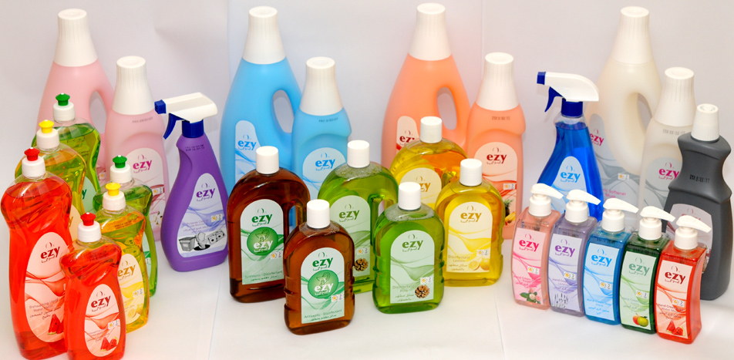
امثلة المنظفات.
- الفورمالديهايد.
- كلوروفورم.
- الأمونيا.
- الكلور.
- ديثانولامين - DEA.
اجكس
- ترايثولامين- TEA
DEA وTEA مادتان موجودتان في العديد من المنظفات متعددة الأغراض، وبعض منتجات العناية الشخصية، مثل الشامبو ومنعّم .الشعر، وهي تخترق الجلد بسهولة ويشتبه في أنها مسرطنة

Slide 11
المنظفات المنزلية

Slide 12
2023 | 2022 | 2021 | 2020
66% | 88% | 88% | 99% | Dettol
88% | 77% | 77% | 88% | Ajax
55% | 66% | 99% | 100% | Hi geen

Slide 14
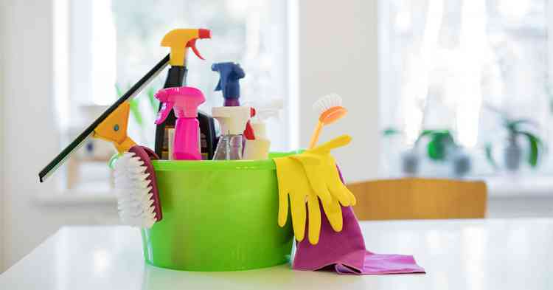
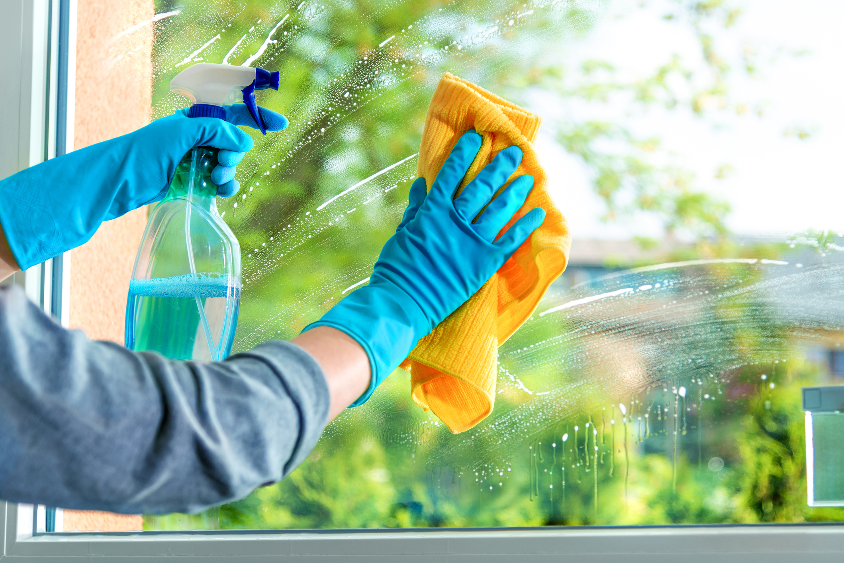
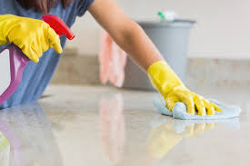
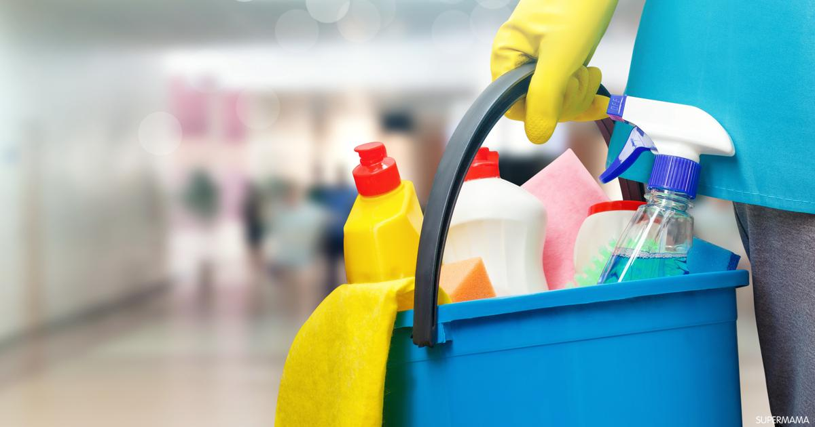
صور عن المنظفات

Slide 15
وبالنظافة حياتنا احلى

